Slide 1


L'approche éducative de l’orientation dans un monde en transition
Sabrina Gérard & Laurent Clairembourg
10 octobre 2023

Slide 2
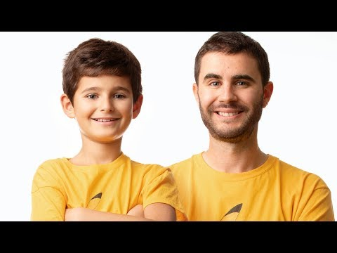

Slide 3

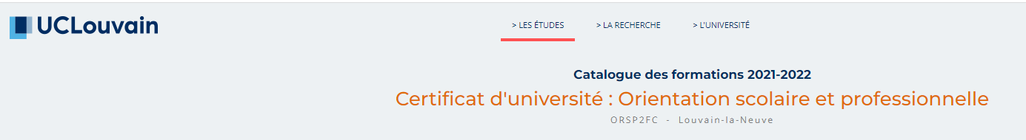


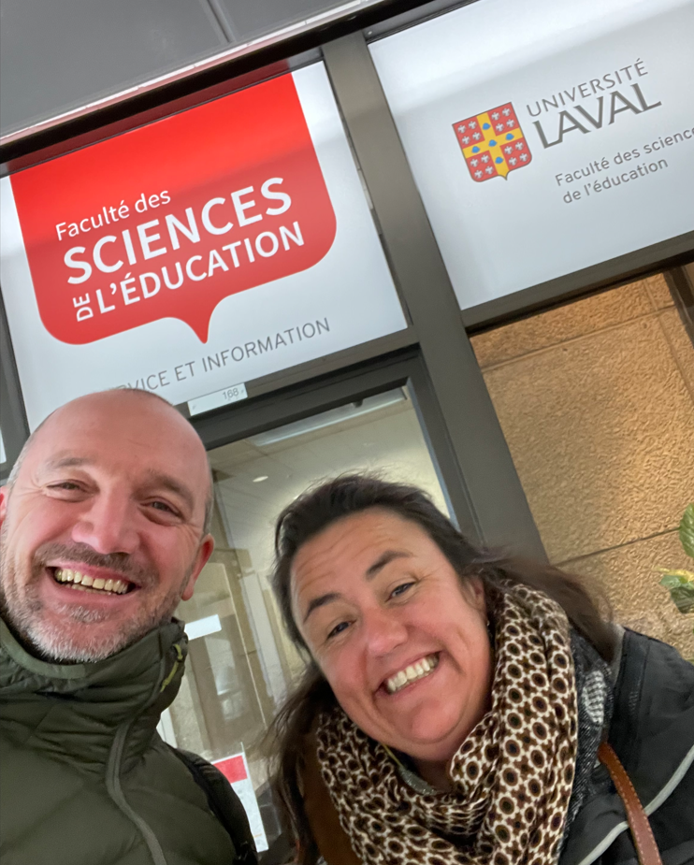

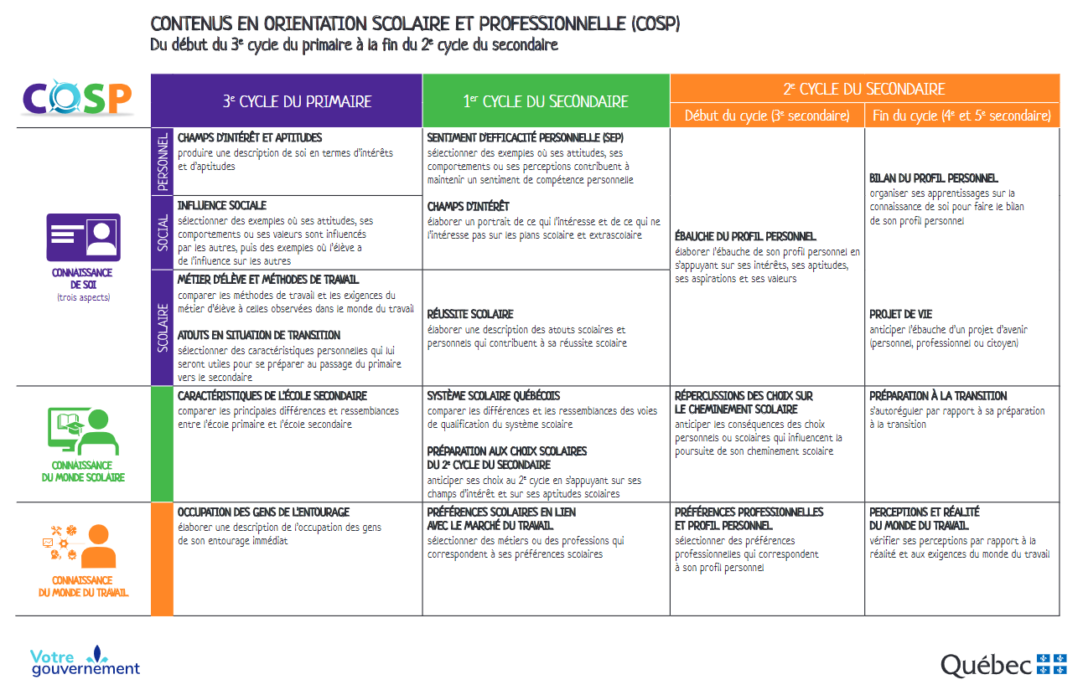





Mais que faisons-nous là ???
Il était une fois...
RFIE

Slide 4

Un Génialy, pour y voir plus clair, pour avancer ensemble...
Notes:
Explication du contenu et de notre désir que le Padlet continue à vivre et soit un référent "en mouvement"
Les référentiels, les outils internationaux et les outils belges (poles et CIO et programmes) te des acitivtés

Slide 5
Au programme de l'atelier
L'approche éducative de l'orientation en FWB
Les 17 Objectifs de Développement Durable (ODD)
Les métiers de demain dans un monde en transition
Les projets envisageables dans vos institutions

Slide 6
Au programme de l'atelier
L'approche éducative de l'orientation en FWB
Les 17 Objectifs de Développement Durable (ODD)
Les métiers de demain dans un monde en transition
Les projets envisageables dans vos institutions

Slide 7

Pourquoi un temps d'arrêt sur l'orientation & le développement durable?

Slide 8
Prescrits "officiels"
Les sites "officiels"
Jusque 15 ans
Pacte pour un enseignement d'excellence/ Tronc Commun
Référentiels et programmes
Fin du secondaire
Journées obligatoires/ permises
Stage
Une demande de l'ARES, de La WBE …:
ADA/Cursus : métiers, intérêts, motivations...
Les conseillers.ères.
Dans les HE, le CIO, les PMS..
Décret mission, art. 60
Mon orientation.be
...
Education à la citoyenneté & DD :
décret mission et décret de 2007
Notes:
RFIE : Les domaines sont travaillés en M1 à l'unif MAIS il faut en stages en amont?
Pacte :
TRONC OMMUN allongé et elargi : FMMNTTN – PEC

Slide 9
Des raisons sociétales
Le redoublement- la relégation
La génération Z par rapport à la X ;-)
Les métiers qui n'existent pas encore - un monde en transition
Les stéréotypes - La discrimination
Les métiers trop genrés...

Slide 10
Des raisons environnementales

Slide 11
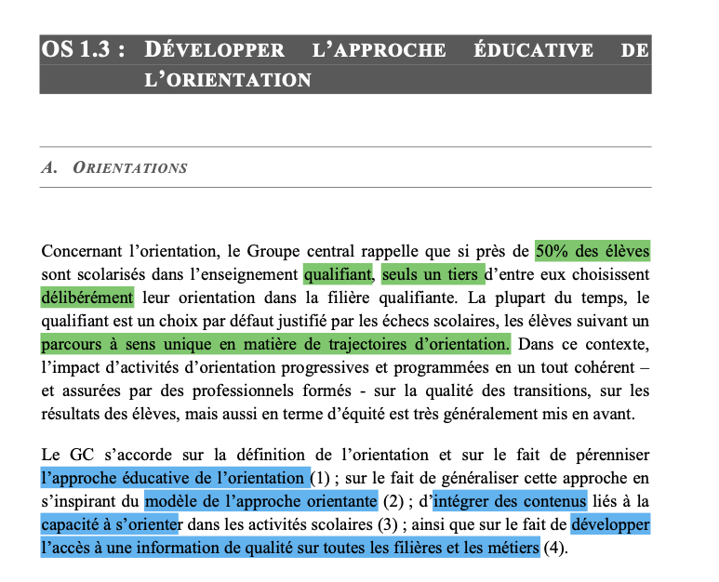
Pacte pour un enseignement d’excellence : Avis n°3, p.68

Slide 12
Définir l’orientation et pérenniser l’approche éducative
  Orientation entendue comme processus ACTIF
    Se connaitre soi-même
    Être capable de s’autoévaluer
    Découvrir progressivement ses aptitudes et ses aspirations
    Découvrir le monde extérieur
    => Le rôle et le fonctionnement du conseil de classe (délibé), ainsi que les modalités, doivent être pensés en ce sens.

Slide 13
Généraliser l’approche éducative de l’orientation en s’inspirant de l’approche orientante
Approche orientante en quelques mots:
Un concept; une philosophie d’école
3 principes :
Infusion (référence explicite au monde du travail…)
Collaboration (entre enseignants, avec le monde extérieur, les parents…)
Mobilisation (en travaillant la motivation…)

Slide 14
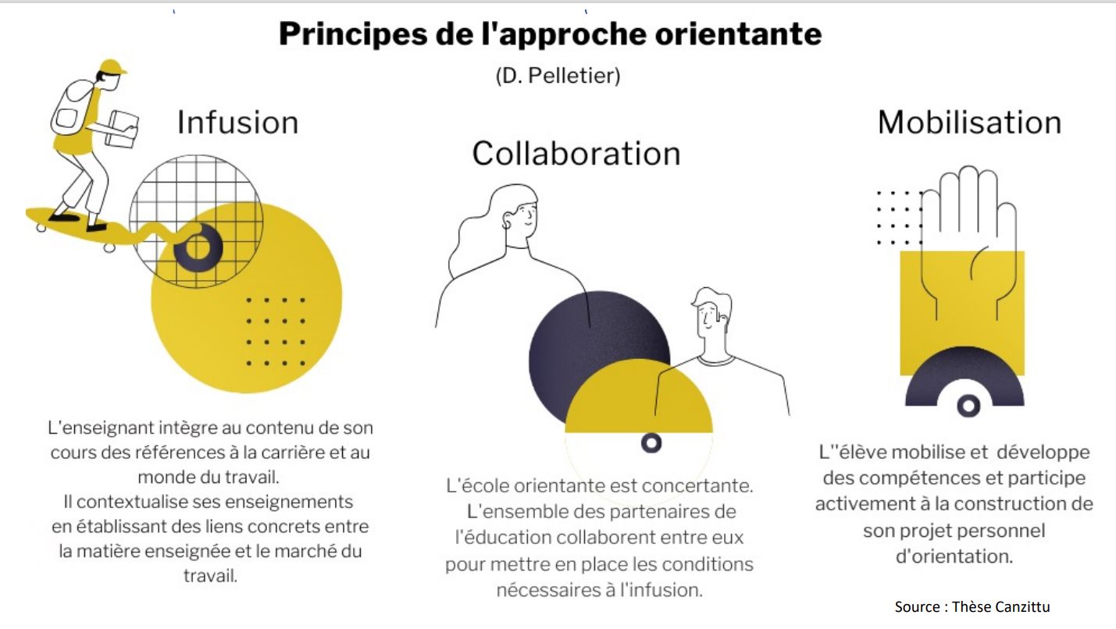
Notes:
L'axe que nous avons choisi de travailler est l'infusion.
Soit globale – comme ici car vous n'êtes pas tous enseignants
Soit dans une discipline en particulier : C'Est-ce que préconise notamment le pacte/les référentiels

Slide 15
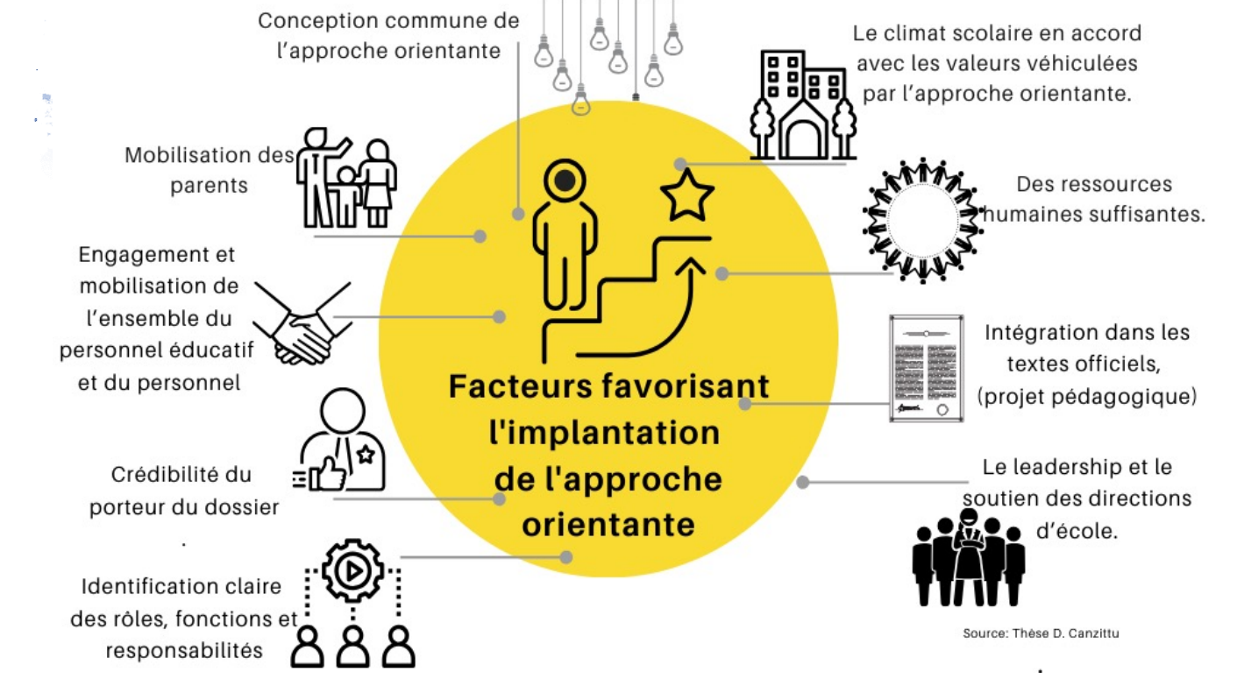

Slide 16
Projet (trop) ambitieux

Slide 17
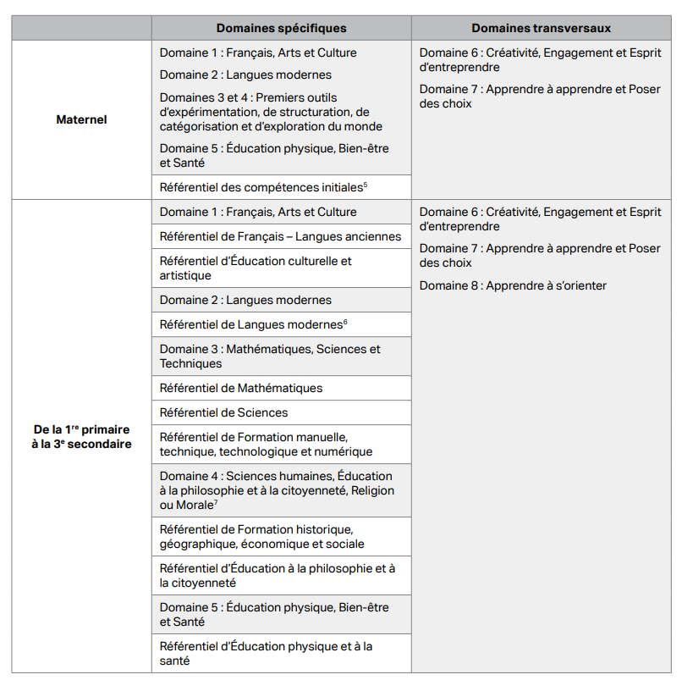
Tronc comun

Slide 18
Tronc comun

Slide 19
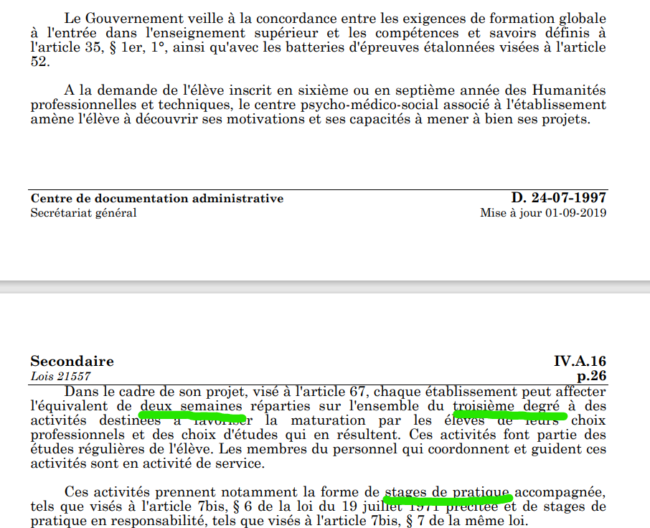
Décret mission
Art.60

Slide 20
Il existe déjà des éléments mais …
Après le Tronc commun
  Orientation en 5ème et 6ème secondaire => pas suffisant mais en voie d’amélioration
  Orientation/réorientation en école supérieure
SAUF :
  Pas toujours fait dans l'enseignement obligatoire (et non-obligatoire)
  Ce sont des one-shots
  Pas assez de liens avec les CPMS
  Orientation tout au long de sa vie (OTLAV) =>> nécessité d'acquérir des compétences et de développer l'approche éducative de l'orientation
  En l'état actuel, la question de l'orientation intervient souvent pour
    Ceux qui réussissent et vont dans l'enseignement supérieur
    Ceux qui échouent et sont relégués dans l'enseignement qualifiant

Slide 21
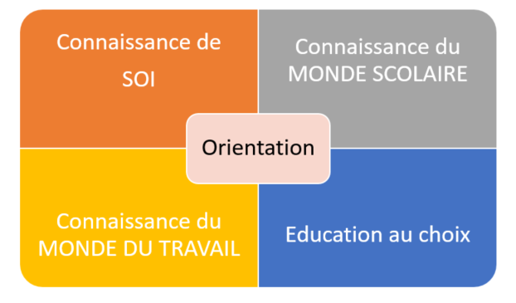

Slide 22
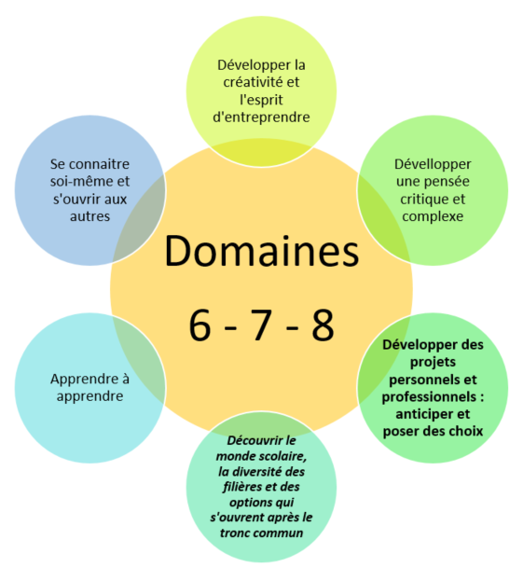
Notes:
Traduction de la1ere page de la partie visées transervales – Lire?

Slide 23
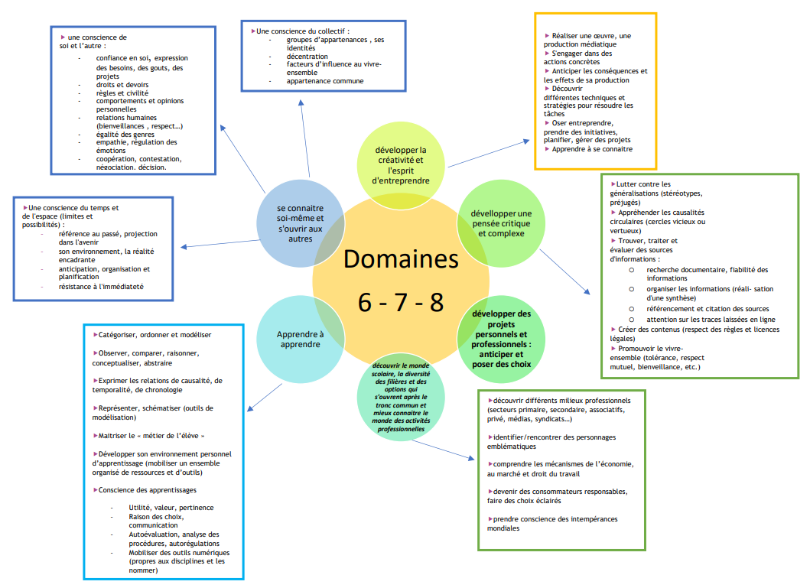

Slide 24
Jouons le jeu...
Individuellement
2. En groupe
leviers/freins
3. Collectivement
"Où serai-je dans dix ans ?"
Cette vision de mon futur est-elle réaliste ?
Oui ? --> Par quelles étapes devrai-je passer (rétroplanning)?
Non ? --> Pourquoi ? Quels obstacles ?
Comment exploiter cette activité avec des élèves (M3 à S3) ?
Quels bénéfices de réaliser cette activité en classe (M3 à S3) ?
Quels liens avec la vidéo de Cyprien ?

Slide 25
Jouons le jeu...
Individuellement
2. En groupe
leviers/freins
3. Collectivement
"Où serai-je dans dix ans ?"
Cette vision de mon futur est-elle réaliste ?
Oui ? --> Par quelles étapes devrai-je passer (rétroplanning)?
Non ? --> Pourquoi ? Quels obstacles ?
Comment exploiter cette activité avec des élèves (M3 à S3) ?
Quels bénéfices de réaliser cette activité en classe (M3 à S3) ?
Quels liens avec la vidéo de Cyprien ?

Slide 26
Jouons le jeu...
Individuellement
2. En groupe
leviers/freins
3. Collectivement
"Où serai-je dans dix ans ?"
Cette vision de mon futur est-elle réaliste ?
Oui ? --> Par quelles étapes devrai-je passer (rétroplanning)?
Non ? --> Pourquoi ? Quels obstacles ?
Comment exploiter cette activité avec des élèves/jeunes ?
Quels bénéfices de réaliser cette activité en classe/ateliers (M3 à S6) ?
Quels liens avec la vidéo de Cyprien ?
Notes:
Cet exercice mettra peut-être en avant le problème que pourrait susciter le questionnement sur le futur pour des jeunes – questionnement peut-être peu perçu chez les COC et/ou adultes.
Les obstacles seront chez les jeunes peut-être de l'ordre des transitions, les accords de Paris, les ODD, les nouveaux métiers, l'éco-anxiété....
D’où la nécessité de connaitre, d'agir, de s'informer, de se questionner et d'avoir des propositions concrètes...
On n'est pas des psy quand même :-)

Slide 27
Au programme de l'atelier
L'approche éducative de l'orientation en FWB
Les 17 Objectifs de Développement Durable (ODD)
Les métiers de demain dans un monde en transition
Les projets envisageables dans vos institutions

Slide 28
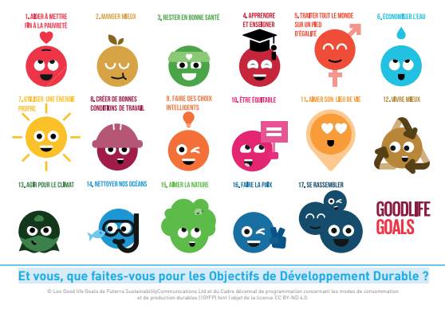

Les 17 ODD et vous...

Slide 29



Dans vos pratiques...
Des questions autour des ODD

Slide 30
Au programme de l'atelier
L'approche éducative de l'orientation en FWB
Les 17 Objectifs de Développement Durable (ODD)
Les métiers de demain dans un monde en transition
Les projets envisageables dans vos institutions

Slide 31
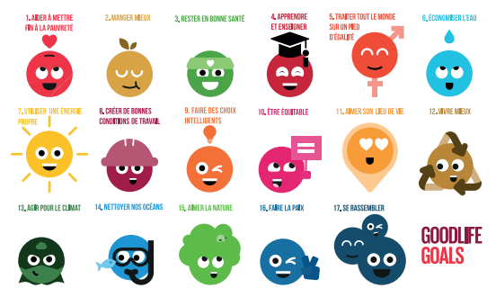

Les métiers en lien avec les ODD
Notes:
RFIE : Les domaines sont travaillés en M1 à l'unif MAIS il faut en stages en amont?
Pacte :
TRONC OMMUN allongé et elargi : FMMNTTN – PECA -

Slide 32

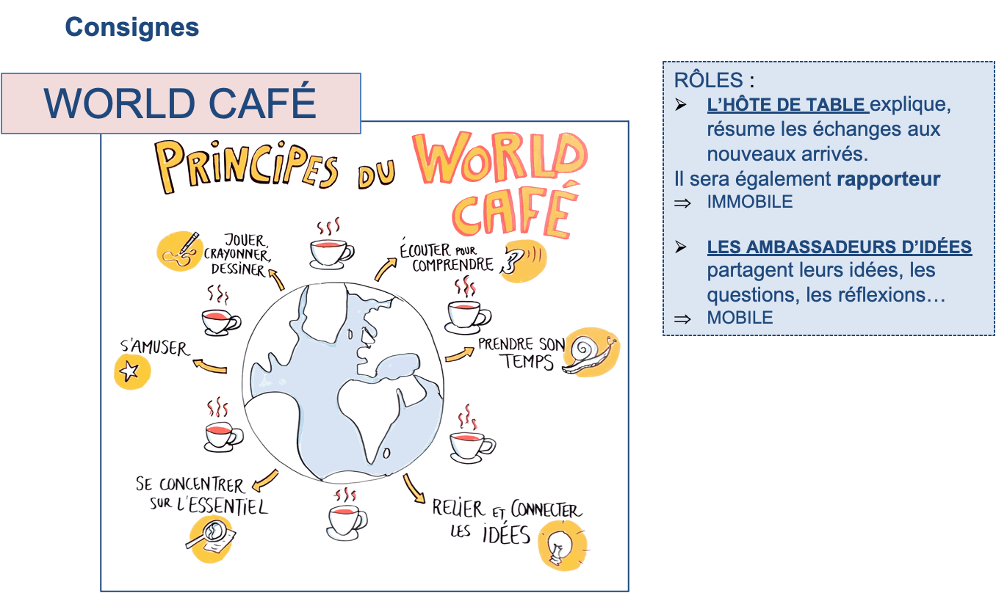
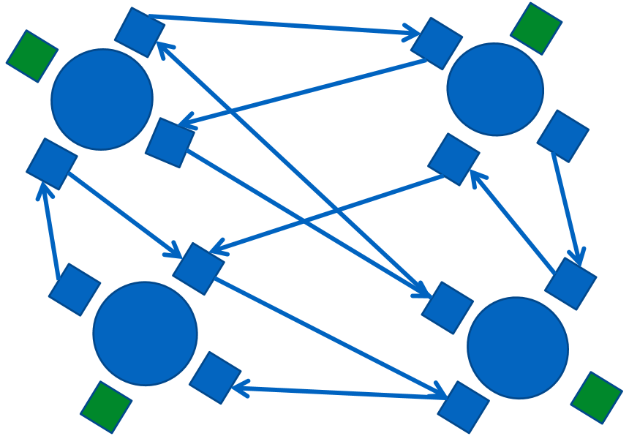
Consignes

Slide 33
1er ROUND
Les métiers en lien avec les ODD
Trois ODD par table
→ Désignez un rapporteur
→ Ecrivez sur la « nappe » vos idées et réflexions.
2ème ROUND
Changement de table
Présentation par le rapporteur des échanges du 1er groupe
Amendement si nécessaire
Ajout de nouveaux métiers
3 ème ROUND
Nouveau (dernier) changement de table
Amendement et ajout
Synthèse à l’ensemble du groupe
Objectifs: Dépasser les biais cognitifs, utiliser l’intelligence collective, faire émerger de nouvelles idées.
TIMING
5 MINUTES/ROUND

Slide 34
Les « métiers de demain »,
selon … CHATgpt
Prédire avec certitude les métiers de demain est difficile en raison de l'évolution constante de la technologie, de l'économie et de la société. Cependant, il existe des tendances émergentes qui peuvent influencer les métiers de l'avenir. Voici quelques domaines et métiers qui pourraient jouer un rôle important à l'avenir :
Technologies de l'information et de l'informatique :
  Développeurs de logiciels et d'applications.
  Ingénieurs en intelligence artificielle et en machine learning.
  Experts en cybersécurité.
  Analystes de données et data scientists.
Santé :
  Professionnels de la santé numérique.
  Gestionnaires de données de santé.
  Experts en télémédecine et en soins à distance.
En cohérence
avec les ODD ?

Slide 35
Les « métiers de demain », selon … CHATgpt
3. Durabilité et environnement :
  Ingénieurs en énergies renouvelables.
  Spécialistes de la gestion de l'eau et des déchets.
  Experts en économie circulaire
4. Intelligence artificielle et automatisation :
  Éthiciens de l'IA.
  Spécialistes de la robotique et de l'automatisation.
  Développeurs de chatbots et d'assistants virtuels.
5. Secteur des sciences et de la recherche :
  Scientifiques de données.
  Chercheurs en biotechnologie et en génomique.
  Experts en recherche sur le climat.
6. Éducation :
  Enseignants en ligne et concepteurs de programmes d'apprentissage en ligne.
  Spécialistes de la formation à distance et de la réalité virtuelle/augmentée.
7. Secteur de la créativité :
  Créateurs de contenu numérique (vidéo, audio, écrit).
  Artistes et designers en réalité virtuelle/augmentée.
  Scénaristes et concepteurs de jeux vidéo
En cohérence
avec les ODD ?

Slide 36
Les « métiers de demain », selon … CHATgpt*
.
8. Secteur financier et économique :
  Analystes financiers spécialisés dans la fintech.
  Spécialistes en blockchain et cryptomonnaies.
  Experts en gestion des risques liés à la technologie.
9. Mobilité :
  Ingénieurs en véhicules autonomes.
  Spécialistes de la gestion du trafic et de la logistique.
  Développeurs de solutions de mobilité durable.
10. Secteur de la santé mentale et du bien-être :
  Psychologues en ligne.
  Coachs de bien-être et de développement personnel.
  Experts en gestion du stress et de la santé mentale.
Il est important de noter que les compétences transférables, telles que la pensée critique, la résolution de problèmes, la créativité et la communication, seront toujours précieuses quel que soit le domaine. Les individus devront également être prêts à s'adapter et à apprendre de nouvelles compétences tout au long de leur carrière pour rester pertinents sur le marché du travail en constante évolution.
En cohérence
avec les ODD ?
Il en existe bien sûr bien d’autres et la réponse sera différente en fonction de la question posée…

Slide 37
Au programme de l'atelier
L'approche éducative de l'orientation en FWB
Les 17 Objectifs de Développement Durable (ODD)
Les métiers de demain dans un monde en transition
Les projets envisageables dans vos institutions

Slide 38

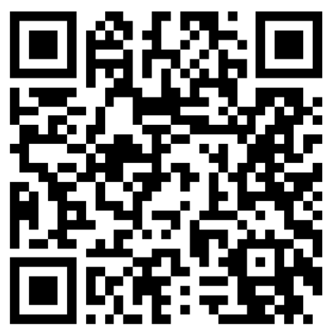

Mettons-nous en projet:
Quel(s) projet(s), quelle(s)action(s) pourriez-vous mettre en place afin de faire rencontrer ces deux défis sociétaux?

Slide 39
« Les compétences à s’orienter ne se réduisent pas "aux habiletés de prise de décision" ou de formalisation de ses compétences. C’est être capable de stratégie : repérer dans une situation les éléments essentiels permettant de définir des objectifs pour soi en fonction des ressources que cette situation offre pour construire et donner sens et perspectives à son existence. »
                Bangali, M. (2021). Les compétences à s'orienter: Théories et pratiques en orientation scolaire et professionnelle. Mardaga.

